Slide 1
МАСТЕР -КЛАСС МАТРЕШКИ
Торгашова Любовь Викторовна
Воспитатель первой квалификационной категории
МБДОУ ДСКВ №56 СЕВЕРЯНОЧКА
СЕВЕРЯНОЧКА

Slide 2
МАТРЕШКА
Идея Матрешки, как поделки возникла перед утренником на 8 Марта. Танец, который был предложен нашем музыкальным руководителем (Кадриль) захотелось обыграть я приступила к работе:

Slide 3
Назначение
Атрибут, позволяющий более ярко, доступно в игоревой форме воспитателям использовать в педагогическом процессе.

Slide 4
Задачи:
- сохранение народных традиций декоративно-прикладного искусства среди детей и молодежи. - приобщение детей к традициям народного творчества и ремеслам, обрядам, музыкальному, песенному и танцевальному искусству России; - воспитание и формирование эстетических вкусов подрастающего поколения;

Slide 5
2 больших обруча, 1 обруч маленький, холодная сварка, толстая проволока,, ткань (для лица и рук), рубашка белая, ткань атласная для сарафана и платка, краски, кисти
Материал
2 больших обруча, 1 обруч маленький, холодная сварка, толстая проволока,, ткань (для лица и рук), рубашка белая, ткань атласная для сарафана и платка, краски, кисти

Slide 6
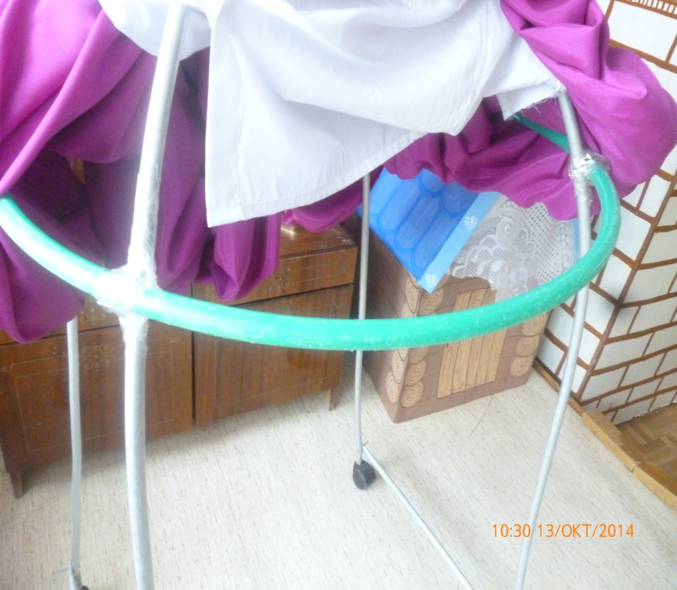
Начало работы:
Взяла три обруча ( 2 больших и один маленький)
Два больших обруча были распилены в одном месте
По середине были соединены холодной сваркой, при этом концы обручей были разведены в стороны, так, чтобы получилось туловище.

Slide 7
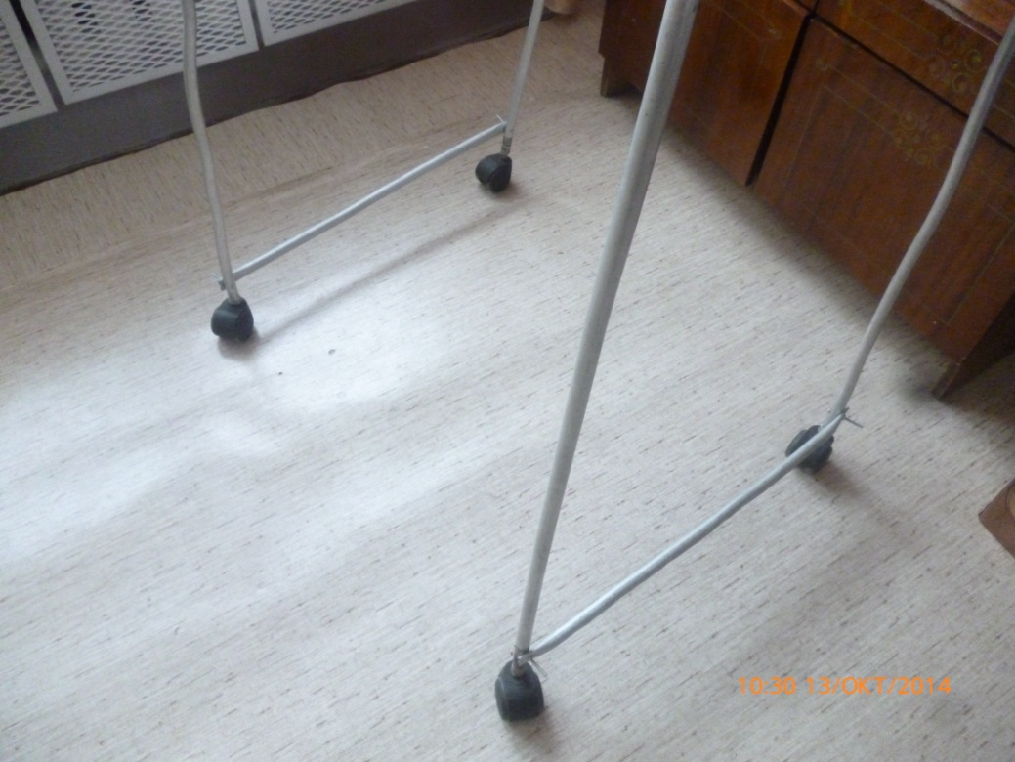
Внизу у основания на четыре конца из обручей, так же, на холодную сварку были прикреплены колесики от мебельной форнитуры. Получилось основание для сарафана.
Внизу у основания на четыре конца из обручей, так же, на холодную сварку были прикреплены колесики от мебельной фарнитуры. Получилось основание для сарафана.

Slide 8
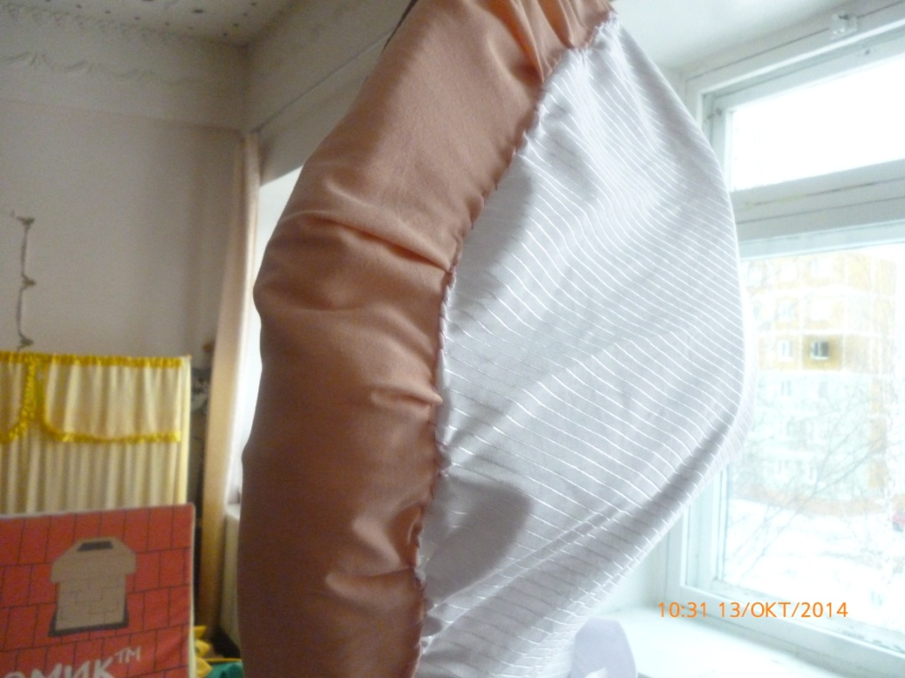
Из маленького обруча начала делать голову.
Задняя часть головы была переплетена и выделена твердой проволокой, так, чтобы получилась форма округлости
Передняя часть головы осталась прежней

Slide 9
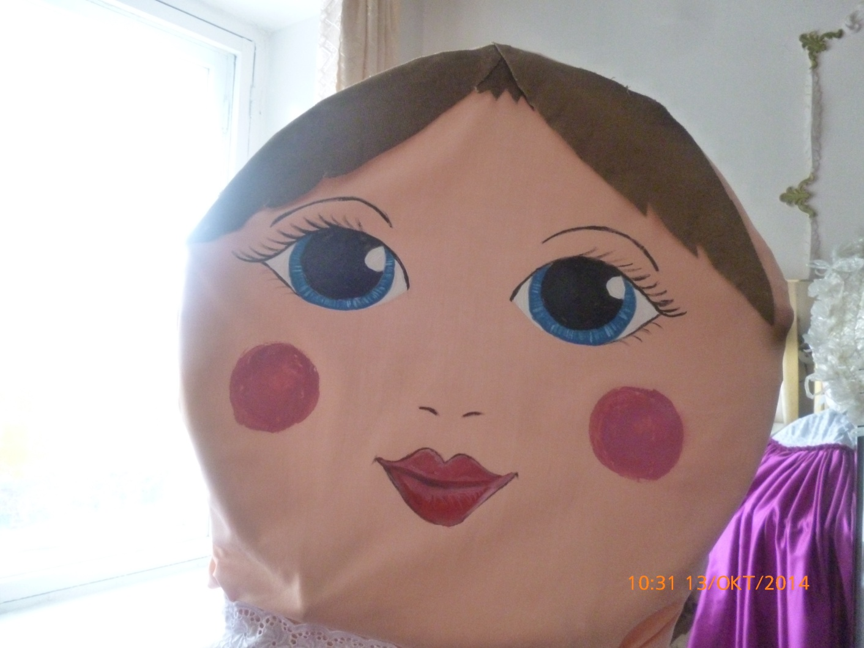
Далее форма головы была обшита тканью телесного цвета
На ткани было нарисовано лицо матрешки

Slide 10
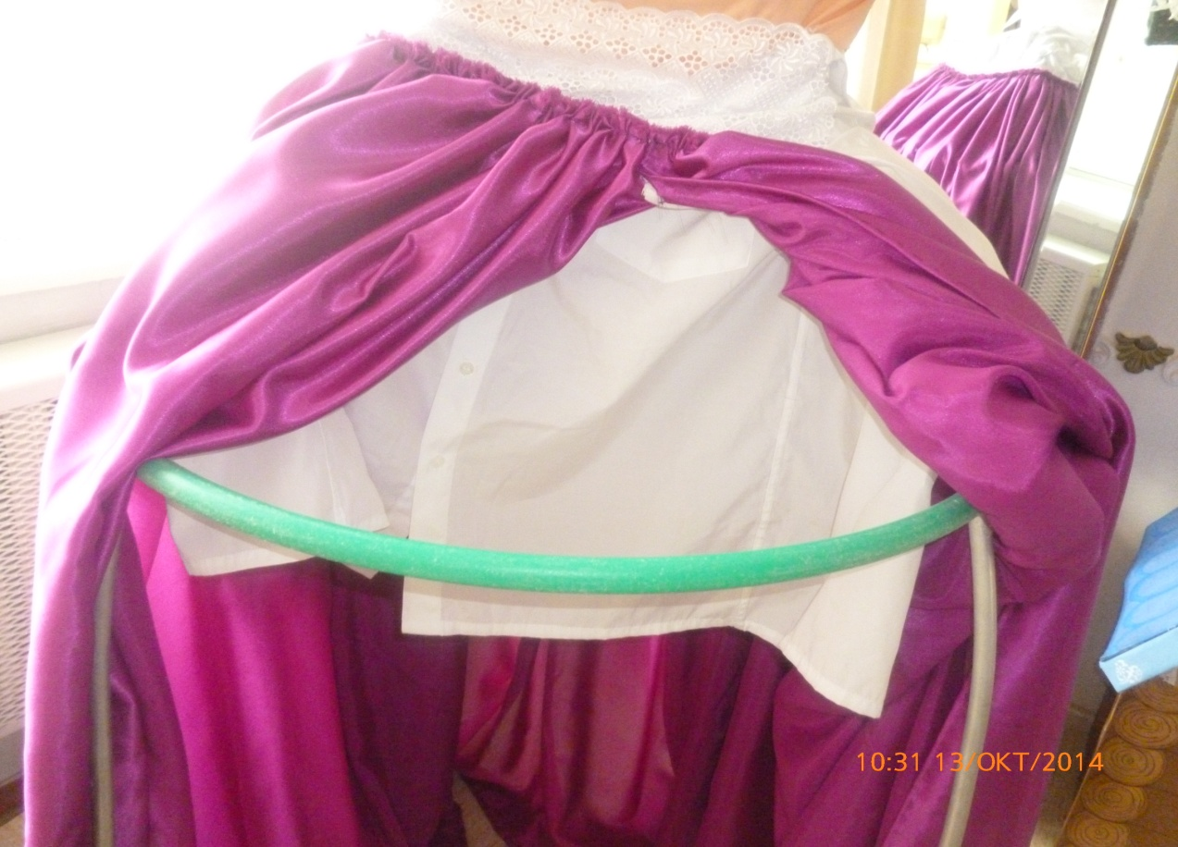
Далее готовую голову матрешки холодной сваркой соединила с туловищем.
После того, как матрешка приобрела основание тела, приступила к ее одеванию

Slide 11
Обыкновенная белая мужская рубашка была сзади разрезана т.к. не застегивалась на основании. Но при этом, добавила белое шитье и спрятала разрез.
Потом одела в яркий сарафан, ткань которого соединила на середине спереди, для того, чтобы дети в танце появлялись из юбки и одела большой платок такого же цвета, как и сарафан

Slide 12
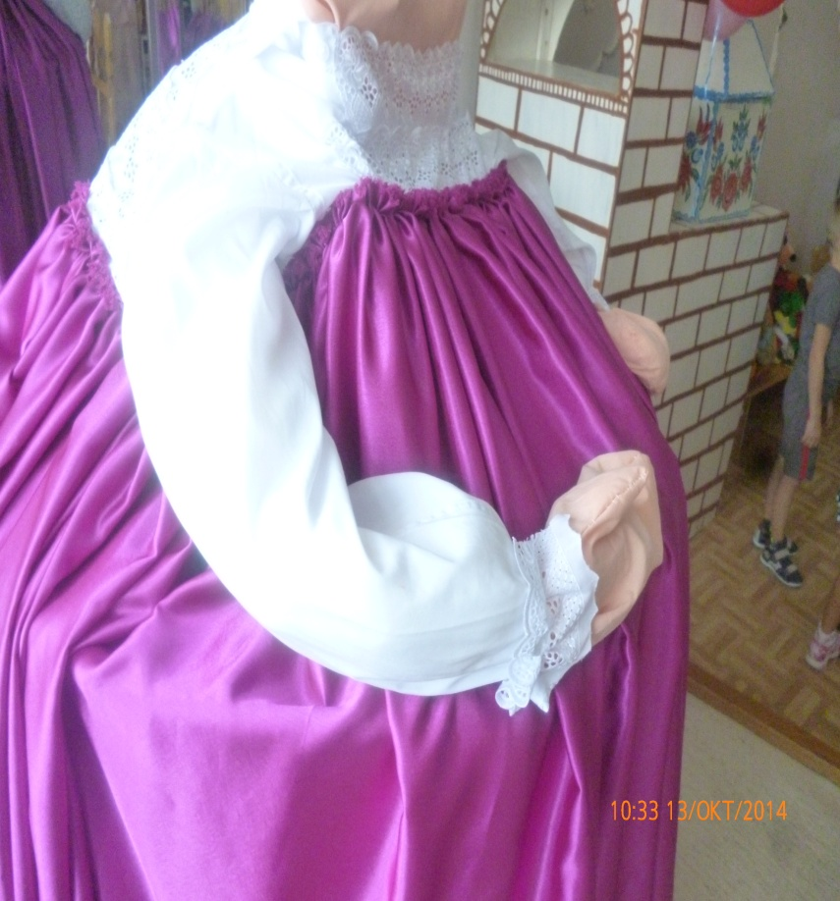
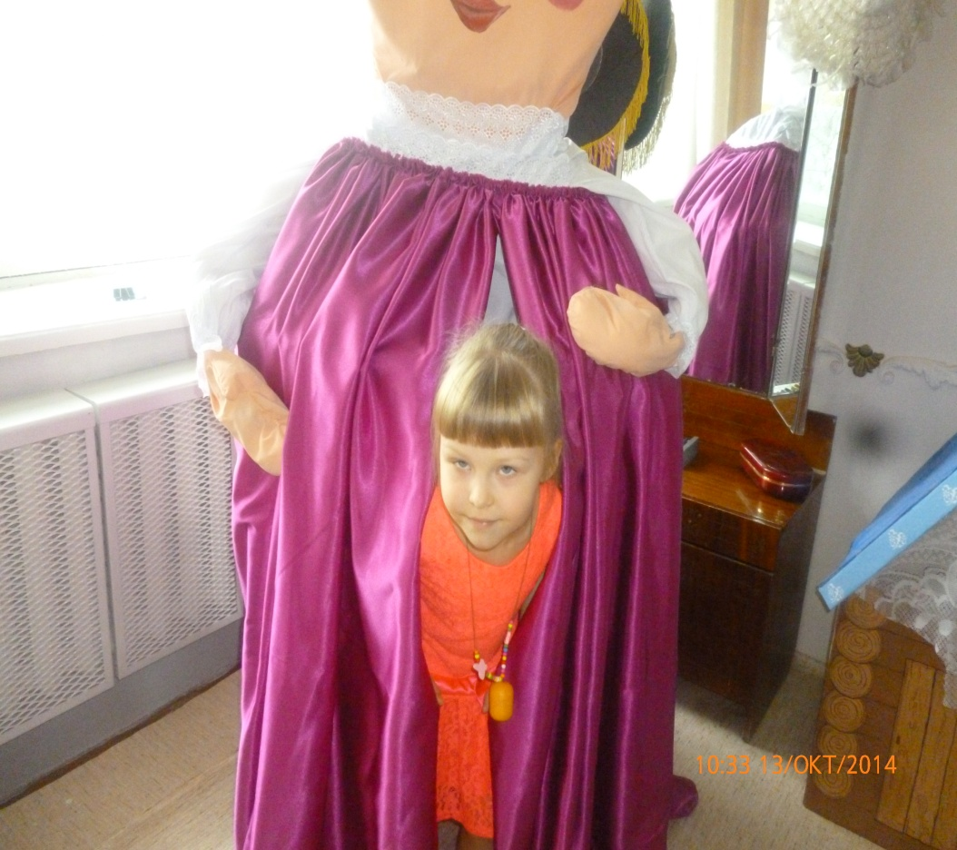
Остались руки – От основания шеи в каждый рукав была протянута та же твердая проволока ( руки стали подвижны, их стало можно разворачивать в стороны и поднимать) . Были пришиты ладони набитые синтипоном

Slide 13
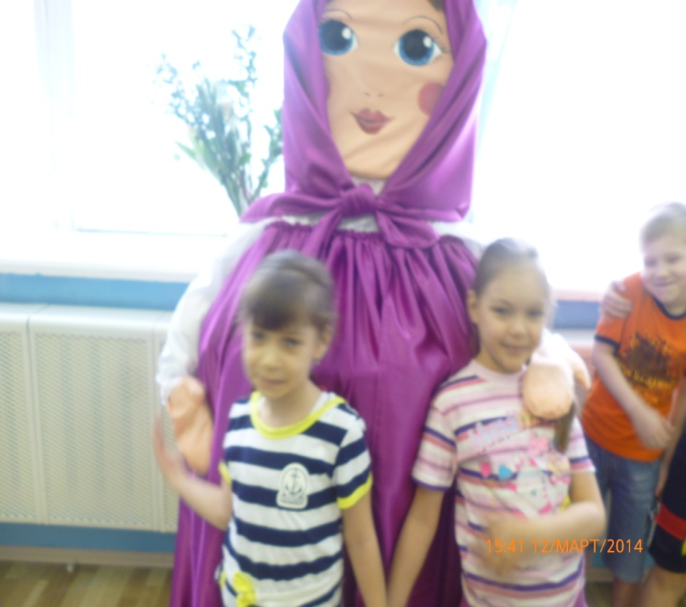
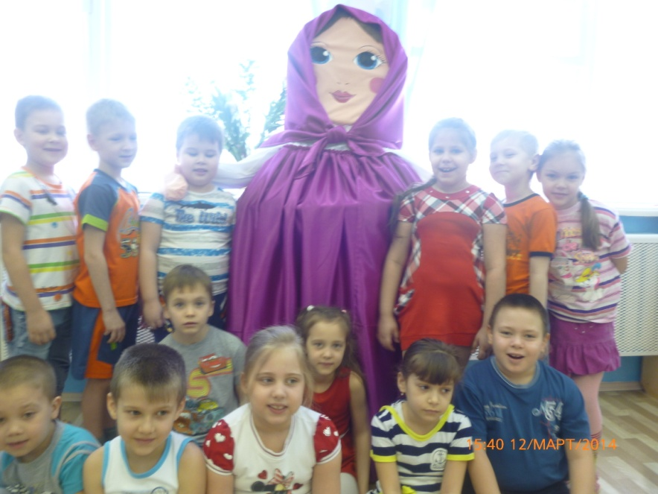
Свою Матрешку мы обыгрывали на: Утреннике посвященному 8 Марта ( видео ) В нашем городе каждое лето проводится праздник «Самотлорские ночи». Наша Матрешка приобрела статус оберега Хорошего настроения под названием «КОЛОКОЛЬЧИК» и принимала участие на празднике, а помогали ей в этом дети моей группы (видео)

